Slide 1
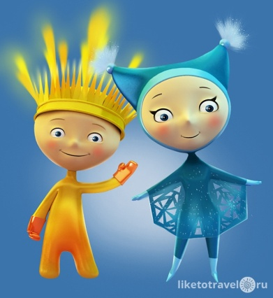
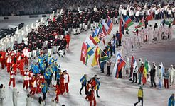
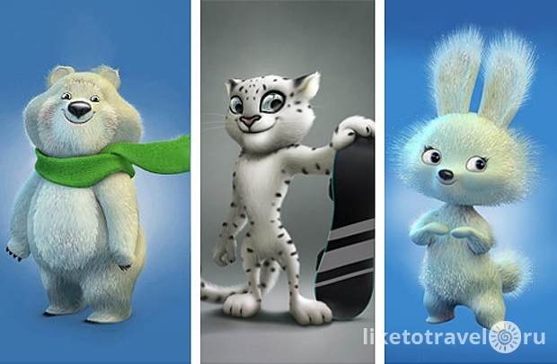
«Путешествие в историю Олимпийских игр» (вопросы и ответы для брейн-ринга)
ФГАОУ ВПО «НИЯУ МИФИ» – ДИТИ – филиал НИЯУ МИФИ
г.Димитровград Ульяновской области
Преподаватель физической культуры
МАХМАДУЛЛАЕВ СЕРГЕЙ АБДУЛАЕВИЧ

Slide 2
Вопрос 1
Какая страна является родиной Олимпийских игр:
а) Рим;
б) Китай;
в) Греция;
г) Египет.

Slide 3
Ответ
в) Греция

Slide 4
Вопрос 2
Термин «олимпиада» означает:
а) четырехлетний период между Олимпийскими играми;
б) первый год четырехлетия, наступление которого празднуют Олимпийские игры;
в) синоним Олимпийских игр;
г) соревнования, проводимые во время Олимпийских игр.

Slide 5
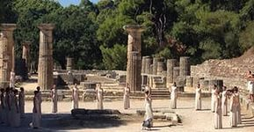
Ответ
а) четырехлетний период между Олимпийскими играми

Slide 6
Вопрос 3
Античные Олимпийские игры называли праздником мира, потому, что:
а) они имели мировую известность;
б) в них принимали участие атлеты со всего мира;
в) в период проведения игр прекращались войны;
г) они отличались миролюбивым характером соревнований.

Slide 7
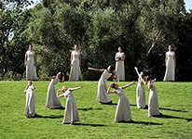
Ответ
в) в период проведения игр прекращались войны

Slide 8
Интересный факт

Slide 9
Вопрос 4
Какую награду получал победитель Олимпийских игр?
а) Денежное вознаграждение
б) медаль и кубок
в) венок из ветвей оливкового дерева
г) звание аристократа

Slide 10
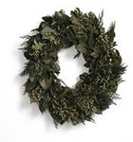
Ответ
в) венок из ветвей оливкового дерева

Slide 11
Вопрос 5
Атлетов, нанесших смертельные раны сопернику во время Игр Олимпиады, судьи Эллады:
а) признавали победителями;
б) секли лавровым веником;
в) объявляли героями;
г) изгоняли со стадиона

Slide 12
Ответ
г) изгоняли со стадиона

Slide 13
Интересный факт

Slide 14
Вопрос 6
В каком году и в каком городе состоялись I Олимпийские игры современности?
а) 1892г., Афины
б) 1896г., Афины
в) 1900г. Париж
г) 1904г., Лондон

Slide 15
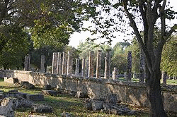
Ответ
б) 1896г., Афины

Slide 16
Вопрос 7
Олимпийский символ представляет собой пять переплетенных колец, расположенных слева направо в следующем порядке:
а) вверху – красное, голубое, черное, внизу – желтое, зеленое;
б) вверху – зеленое, черное, красное, внизу – голубое, желтое;
в) вверху – голубое, черное, красное, внизу – желтое, зеленое;
г) вверху – голубое, черное, красное, внизу – зеленое, желтое.

Slide 17
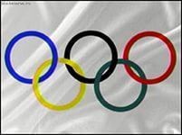
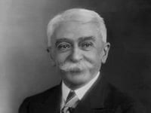
Ответ
в) вверху – голубое, черное, красное,
внизу – желтое, зеленое.
Эмблема предложена в 1913
бароном Пьером де Кубертеном.

Slide 18
Вопрос 8
Пять Олимпийских колец символизируют:
а) пять принципов олимпийского движения;
б) основные цвета флагов стран-участниц Игр Олимпиады;
в) представляют пять континентов, объединённые олимпийским духом.
г) повсеместное становление спорта на службу гармонического развития человека

Slide 19
Ответ
в) число колец является символичным – они представляют пять континентов, объединенные олимпийским духом.

Slide 20
Вопрос 9
Олимпийский девиз,
выражающий устремление
олимпийского движения, звучит :
а) «Быстрее, выше, сильнее»;
б) «Главное не победа, а участие»;
в) «О спорт – ты мир!».

Slide 21
Ответ
а) «Быстрее, выше, сильнее»

Slide 22
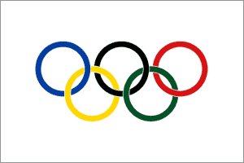
Вопрос 10
Что символизирует белый цвет олимпийского флага?

Slide 23
Ответ
Белый цвет символизирует мир во время проведения Олимпийских игр.

Slide 24
Вопрос 11
В истории Олимпиад VI, XII и XII
Олимпийские игры принципиально
отличаются от всех других.

Slide 25
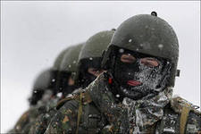
Ответ
Игры не проводились из-за мировых войн в 1916, 1940 и 1944 годах

Slide 26
Вопрос 12
Проводились ли
Олимпийские игры
в нашей стране?
Если да, то где и когда?

Slide 27
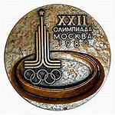
Ответ
Москва, 1980 год.

Slide 28
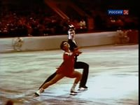
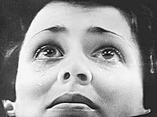
Вопрос 13
Назовите советскую трехкратную олимпийскую чемпионку Зимних Олимпиад

Slide 29
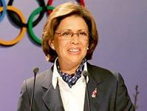
Ответ
Ирина Константиновна Роднина – заслуженный мастер спорта (1969), чемпионка Олимпийских игр (1972, 1976, 1980), мира (1969–1978), Европы (1969–1978, 1980), СССР (1970–1971, 1973–1975, 1977) в парном катании (в 1968–1972 гг. с Алексеем Улановым, в 1973–80 гг. с Александром Зайцевым).

Slide 30
Интересный факт
За всю историю существования Олимпийских соревнований Россия участвовала в девятнадцати летних и шестнадцати зимних играх. Всего с 1900 года нашими спортсменами было завоевано на Летних Олимпийских играх 1529 медалей: 574 золотых, 483 серебряных и 472 бронзовых. Во время проведения Зимних Олимпийских игр была выиграна всего 341 медаль: 136 золотых, 103 серебряных и 102 бронзовых.
Ждем от наших олимпийцев в Сочи
заслуженных спортивных наград.
Россия вперед!

Slide 31
Выражаю благодарность за предоставленный материал в свободном доступе сети интернет
http://liketotravel.ru/russia/sochi/olimpiada-v-sochi-2014/simvolyi-olimpiadyi-v-sochi-2014 http://ped-kopilka.ru/vneklasnaja-rabota/viktoriny/viktorina-s-otvetami-dlja-shkolnikov-na-temu-olimpiiskie-igry.html http://zanimatika.narod.ru/Narabotki13_3.htm http://pedsovet.su/load/255-1-0-38527 http://www.noc.by/articles/item/1011-raspisanie-zimnikh-olimpijskikh-igr-2014 http://www.ottosteinach.ru/index.php/studentu-vuza/234-referat-olimpijskie-igry http://www.erudition.ru/ref/id.32650_1.html http://nsportal.ru/shkola/fizkultura-i-sport/library/2012/04/13/test-po-teme-antichnye-olimpiyskie-igry http://yandex.ru/images/search?text

